Slide 1

Klassificering
Antonio Prgomet
Delta AI & Negotiations
www.linkedin.com/in/antonioprgomet

Slide 2
Innehåll
Fokus i denna föreläsningen är att förstå vad klassificering innebär och hur det kan utvärderas.
Tillämpningsområden
Hur utvärdera en klassificeringsmodell?
OvO och OvR algoritmerna

Slide 3

Tillämpningsområden

Slide 4
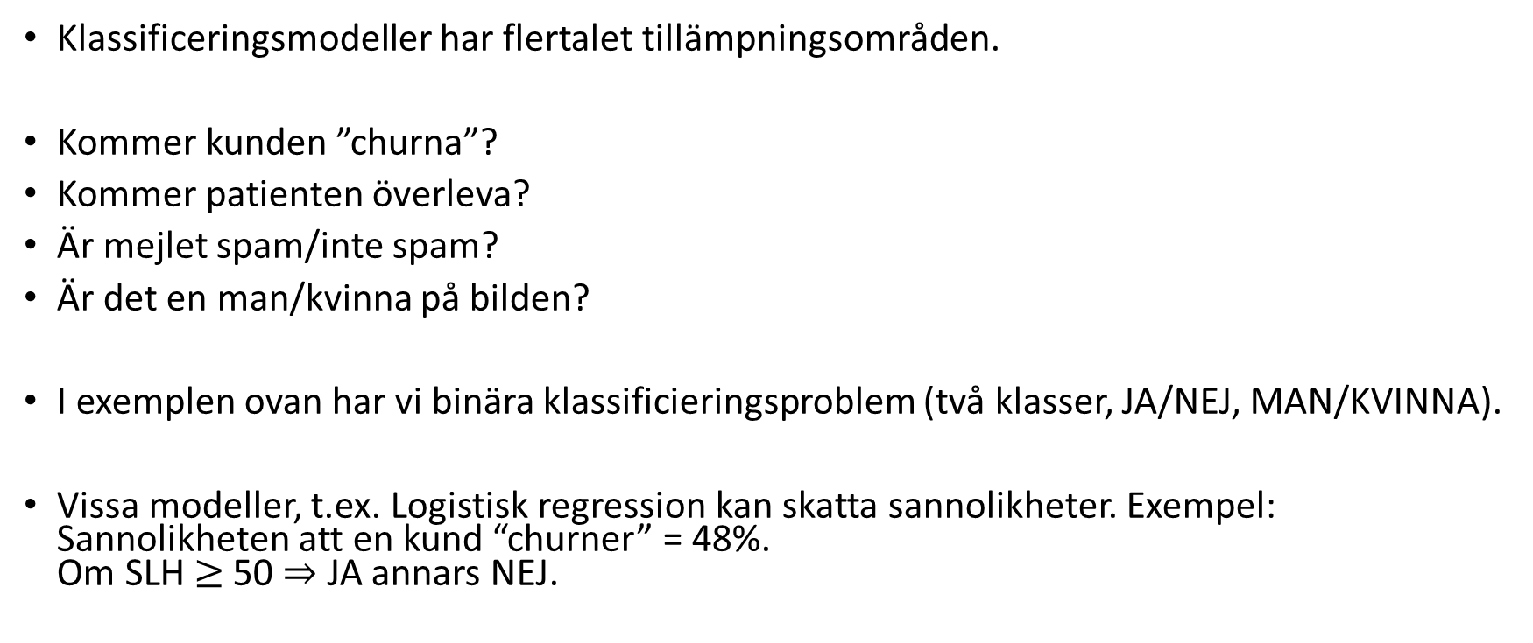
Tillämpningsområden
Klassificeringsmodeller har flertalet tillämpningsområden.
Kommer kunden ”churna”?
Kommer patienten överleva?
Är mejlet spam/inte spam?
Är det en man/kvinna på bilden?
I exemplen ovan har vi binära klassificieringsproblem (två klasser, JA/NEJ, MAN/KVINNA).
Vissa modeller, t.ex. Logistisk regression kan skatta sannolikheter. Exempel: Sannolikheten att en kund “churner” = 48%. Om SLH $≥$ 50 $⇒$ JA annars NEJ.

Slide 5
Utvärdering

Slide 6
Utvärdering
Att utvärdera en klassificeringsmodell är inte trivialt.
Exempel: Kalle är blind och han påstår sig ha en magisk förmåga att kunna ”se” om någon har på sig en röd skjorta.
För att utvärdera Kalle tar man slumpmässigt fram 100 personer och ber honom berätta ifall personerna har en röd skjorta på sig.
Kalle predikterar 100% rätt! Hur är det möjligt?

Slide 7
Utvärdering
Att utvärdera en klassificeringsmodeller är inte trivialt.
Exempel: Kalle är blind och han påstår sig ha en magisk förmåga att kunna ”se” om någon har på sig en röd skjorta.
För att utvärdera Kalle tar man slumpmässigt fram 100 personer och ber honom berätta ifall personerna har en röd skjorta på sig.
Kalle gissar 100% rätt! Hur är det möjligt?
Få personer har en röd skjorta, genom att alltid gissa “NEJ” så kommer han av enkel sannolikhetslära att oftast gissa rätt.
Exemplet belyser svårigheten att utvärdera klassificieringsmodeller när vi har obalanserad (“skewed”) data.
“Confusion Matrix” räddar dagen!

Slide 8
Confusion Matrix

Slide 9
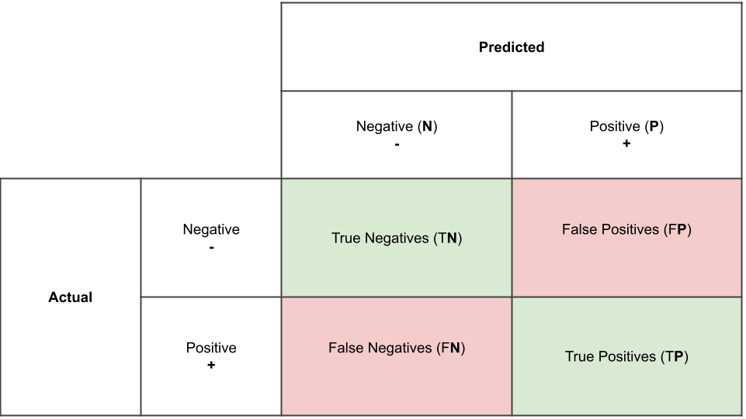
Confusion Matrix
TN: Predikterat negativt och det är rätt. ☺
Ex: Predikterat att en person inte har en röd skjorta och personen har faktiskt inte det.
FN: Predikterat negativt och det är falskt. ☹
Ex: Predikterat att en person inte har en röd skjorta men personen har det.
FP: Predikterat positivt och det är falskt. ☹
Ex: Predikterat att en person har en röd skjorta men personen har inte det.
TP: Predikterat positivt och det är rätt. ☺
Ex: Predikterat att en person har en röd skjorta och personen har faktiskt det.

Slide 10
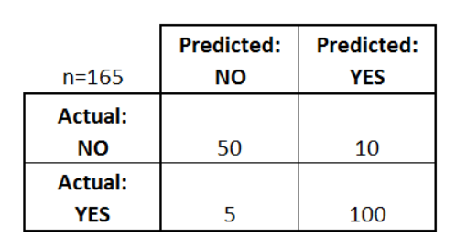
Exempel: Confusion Matrix
Exempel: Vi validerar en modell på ett dataset med 165 st observationer.
Vi predikterar om en patient kommer avlida (Actual = YES) eller inte avlida, d.v.s. överleva (Actual = NO).
Se ”confusion matrix” till höger, vad är dina slutsatser?

Slide 11
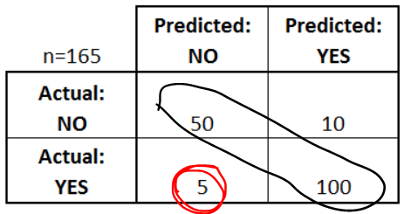
Exempel: Confusion Matrix
Vi predikterar om en patient kommer avlida (Actual = YES) eller inte avlida, d.v.s. överleva (Actual = NO).
50 patienter överlever och vi predikterar korrekt.
100 patienter avlider och vi predikterar korrekt.
5 patienter dör trots att vi predikterar att de kommer överleva. Vår felaktiga prediktion kanske medför att man inte gör rätt åtgärder?
10 patienter överlever men vi predikterar att de kommer avlida. Fel slutsats men bättre att vara “försiktig”.

Slide 12
Precision, Recall, F1

Slide 13

Precision
$$Prⅇcision=\frac{TP}{TP+FP}$$
Fråga: Vad besvarar Precision?
Svar: Andelen av de positiva prediktionerna som faktiskt är korrekta.

Slide 14

Recall
$$Recall=\frac{TP}{TP+FN}$$
Fråga: Vad besvarar Recall?
Svar: Andelen av den positiva klassen som vi predikterar korrekt.

Slide 15
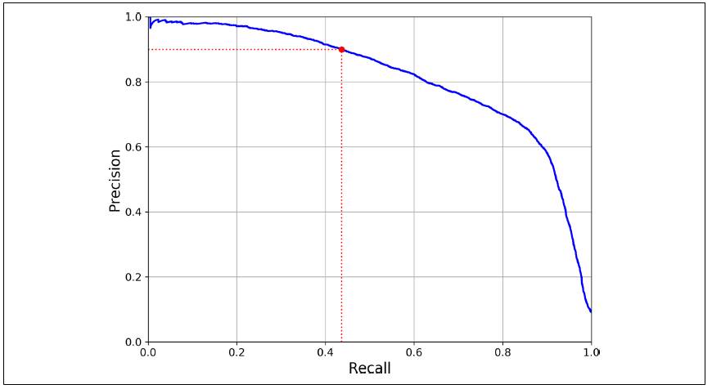
Precision / Recall Trade-off
Högre precision ger lägre recall och vice versa. Finns litet undantag (se längst upp till vänster, inget vi bryr oss om).

Slide 16
Precision / Recall Trade-off
Exempel: Höga beviskrav för att hamna i fängelse.
Det ger en ”hög” precision, d.v.s. när någon döms till fängelse så är man sannolikt skyldig.
Det ger samtidigt en ”låg” recall, d.v.s. alla brottslingar blir inte dömda.
Genom att sänka beviskraven så blir förvisso fler brottslingar dömda, allt annat lika, men vi kommer också döma fler oskyldiga personer allt annat lika.
Extremfall för att belysa poängen: Vill man vara 100% säker på att alla brottslingar döms så hade man kunnat sätta hela befolkningen i fängelse.

Slide 17
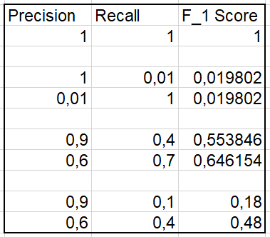
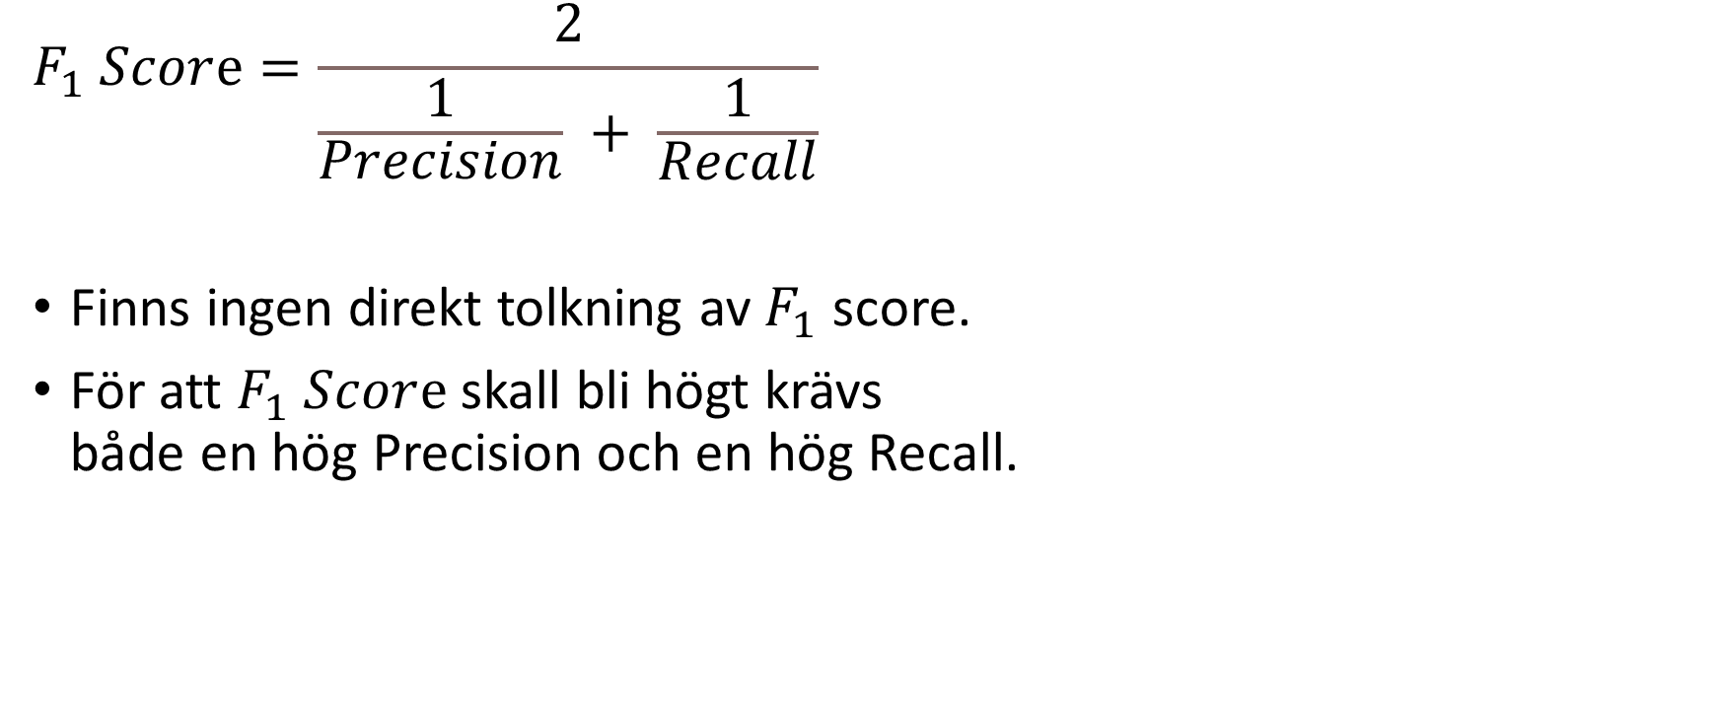
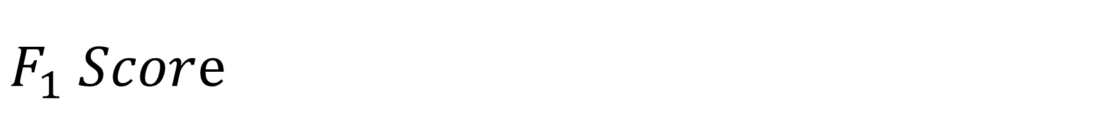
$$F_{1} Scorⅇ$$
$$F_{1} Scorⅇ=\frac{2}{\frac{1}{Precision} + \frac{1}{Recall}}$$
Finns ingen direkt tolkning av $F_{1}$ score.
För att $F_{1} Scorⅇ$ skall bli högt krävs både en hög Precision och en hög Recall.

Slide 18
ROC Kurvan

Slide 19
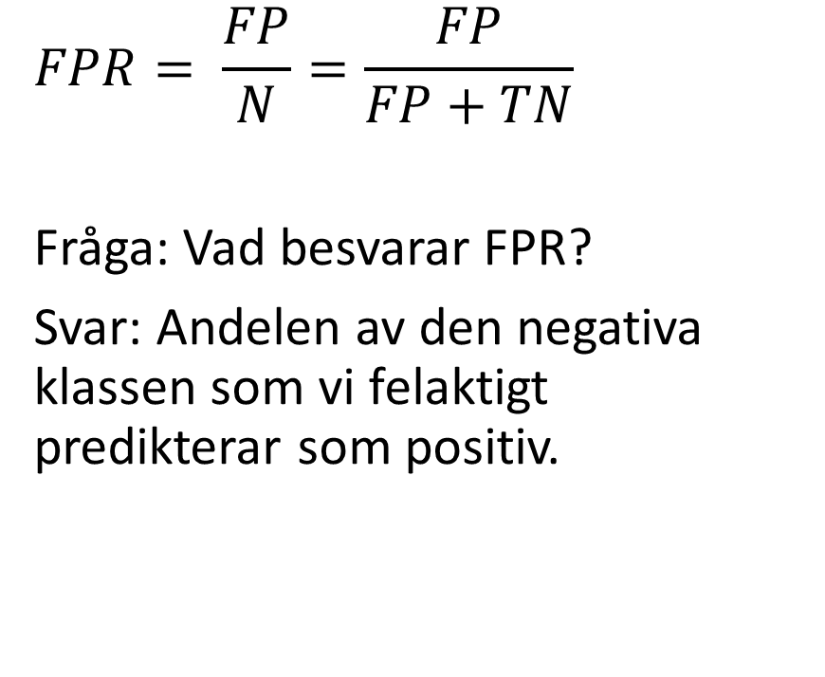
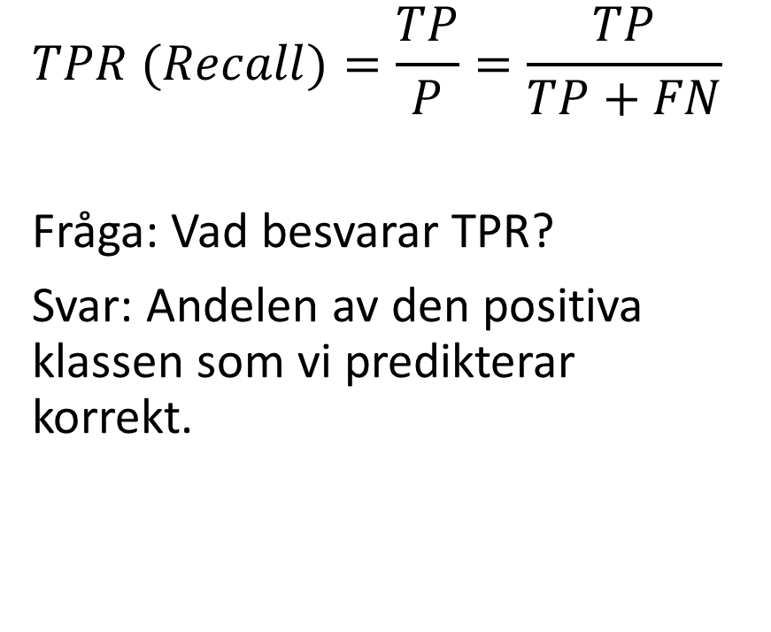
Receiver Operating Characteristic (ROC) Kurvan
$$TPR (Recall)=\frac{TP}{P}=\frac{TP}{TP+FN}$$
Fråga: Vad besvarar TPR?
Svar: Andelen av den positiva klassen som vi predikterar korrekt.
$$FPR= \frac{FP}{N}=\frac{FP}{FP+TN}$$
Fråga: Vad besvarar FPR?
Svar: Andelen av den negativa klassen som vi felaktigt predikterar som positiv.

Slide 20
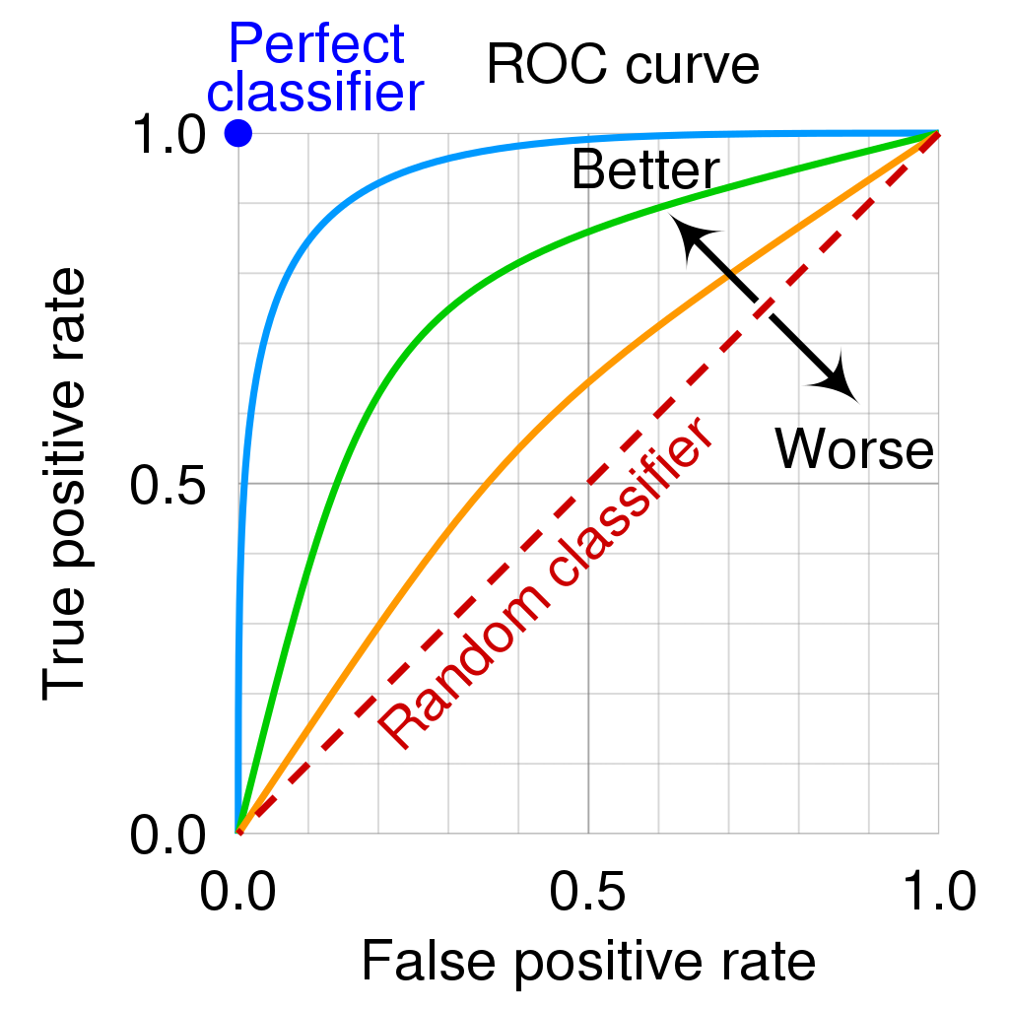
Receiver Operating Characteristic (ROC) Kurvan
ROC AUC (Area Under Curve) definieras som arean under kurvan.
Perfekta klassificerare har en ROC AUC = 1.
Rent slumpmässiga klassificerare har en ROC AUC = 0.5.
Vi ser att det finns en tradeoff, högre TPR → Högre FPR.
Bild tagen från: https://en.wikipedia.org/wiki/Receiver_operating_characteristic

Slide 21
OvO & OvR

Slide 22
OvO & OvR – Bakgrund
Binära klassificerare kan särskilja två klasser, t.ex. kommer kunden churna / lämna företaget (JA / NEJ)?
Binära klassificerare enkelt användas för multiklass klassificieringsproblem också genom att använda One-versues-One (OvO) eller One-versus-Rest (OvR) algoritmerna.
Använder du en binär klassificeringsmodell för multiklass data så kommer Scikit-learn automatiskt köra OvO eller OvR algoritmerna åt oss.

Slide 23
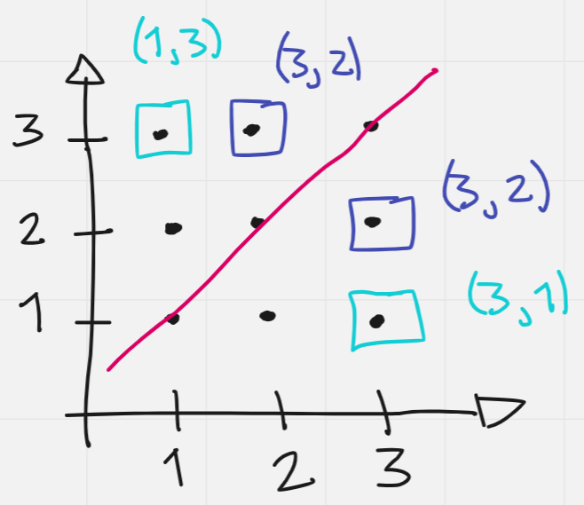

One-versues-One (OvO)
Exempel, vi vill kunna klassificera siffrorna: {0, 1, 2, …, 9}.
OvO tränar en binär klassificerare för varje par av siffror: {0, 1}, {0, 2}, {0, 3}, … {0, 9}, {1, 2}, {1, 3}, … , {1, 9}, … {8, 9} .
Generellt, om det finns N klasser så kommer det behövas tränas stycken klassificerare.
För att prediktera en ny observation, kör alla modeller och se vilken som vinner flest dueller.
$$\frac{N^{2}−N}{2}=\frac{N\left(N−1\right)}{2}$$

Slide 24
One-versus-Rest (OvR)
Exempel, vi vill kunna klassificera siffrorna: {0, 1, 2, …, 9}.
OvR: Skapa en klassificerare för varje siffra. D.v.s. - En klassificerare predikterar om en siffra är en 0:a eller inte. - En klassificerare predikterar om en siffra är en 1:a eller inte. … - En klassificerare predikterar om en siffra är en 9:a eller inte.
När vi sen skall klassificera en siffra, kör alla modeller där din prediktion blir den siffra som fått högst score.

Slide 25
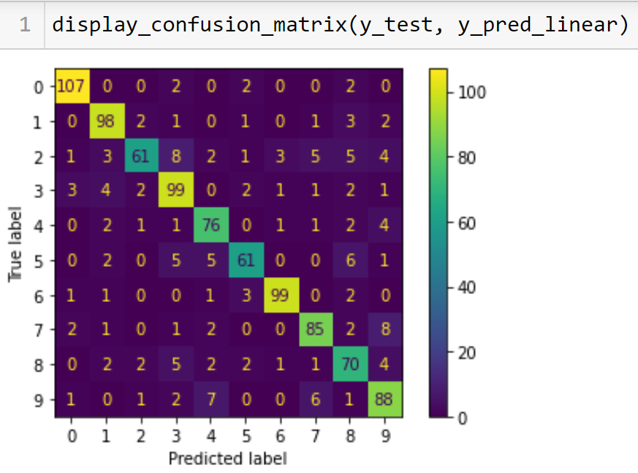
Confusion Matrix

Slide 26
Multilabel Klassificering & Multioutput-Multiclass Klassificering

Slide 27
Multilabel Klassificering
Det går att klassificera fler egenskaper samtidigt, t.ex. {Kvinna/Man, Pensionär/Ej Pensionär}.
Då hade t.ex. {1, 0} betytt att vi har en kvinna som inte är pensionär.
Då hade t.ex. {1, 1} betytt att vi har en kvinna som är pensionär.
Vi kommer inte gå in på detta.

Slide 28
Multioutput-Multiclass Klassificering
Det går att klassificera fler egenskaper samtidigt där varje egenskap kan ta fler kategorier. {Ung/Medelålder/Gammal, Fotboll/Handboll/Basket, Brun/Blå/Grön}.
Då hade t.ex. {2, 1, 3} betytt att vi har en medelålders person som gillar fotboll och har gröna ögon.
Vi kommer inte gå in på detta.

Slide 29
Klassificering
Antonio Prgomet
Delta AI & Negotiations
www.linkedin.com/in/antonioprgomet

